Slide 1
CITYSEEK
Slogan missing

Slide 2
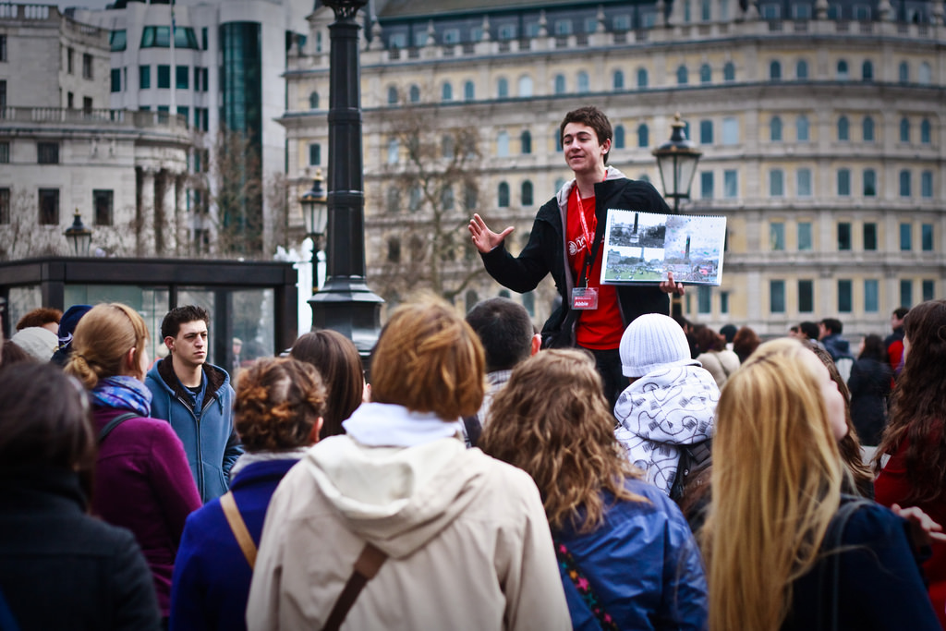
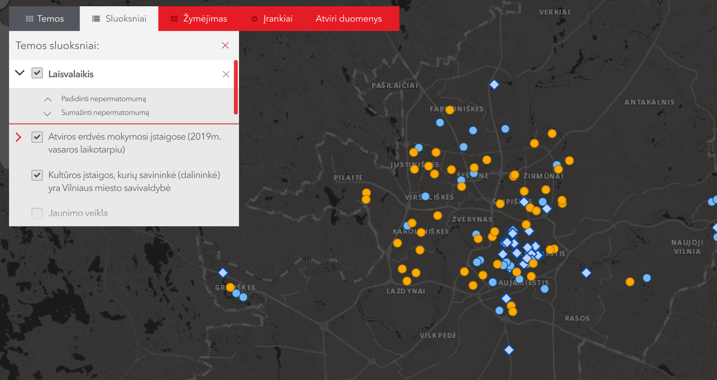
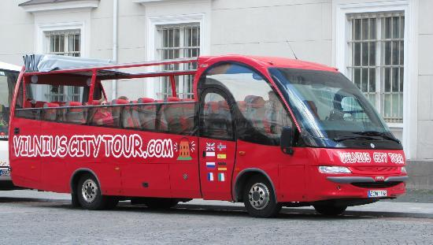

Kaip pažinti miestą?

Slide 3
Turizmas mieste gali tapti interaktyviu iššūkiu.
CitySeek leidžia susipažinti su miestu besivaržant su kitais. Lenktynės mieste tavo kišenėje.

Slide 4
3.1
1
2
3.2
4
5
Pasirink žaidimo tipą
Išsirink maršrutą
Įvertink savo rezultatą
Laimėk prizų
3.3
Įveik maršruto taškus

Slide 5


Naudotojai
Turistai
Vilnių 2018 metais aplankė 970 000 užsieniečių¹
Jauni Vilniaus gyventojai
Vilniuje gyvena 130 000 18-35 metų žmonių²
1 – remiantis http://vilnius-tourism.lt/verslui/turizmo-statistika/miesto-turizmo-statistika/ duomenimis
2 –pagal Lietuvos Statistikos departamento 2019 m. duomenis

Slide 6
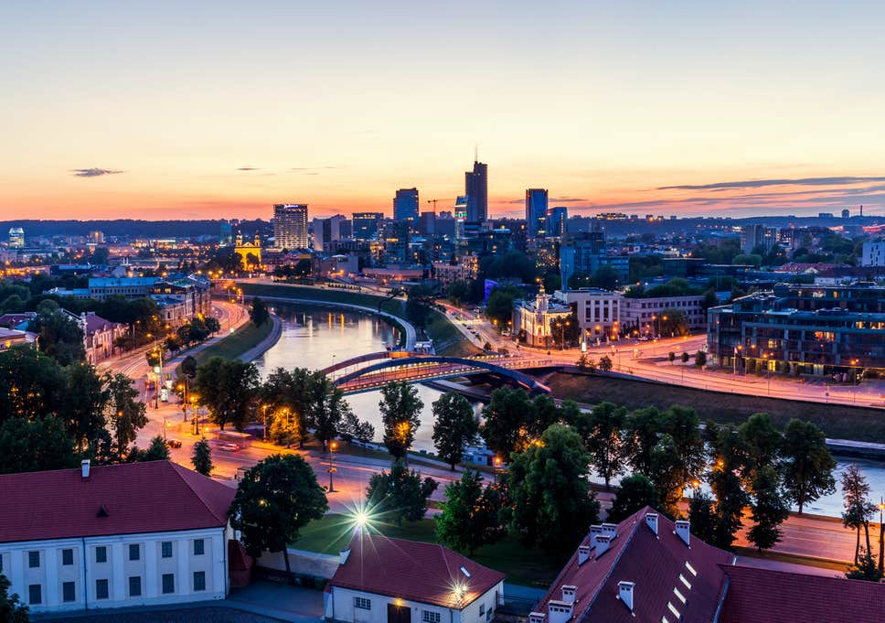
Nauda miestui
Sudominti turistai
Teminiai žaidimai Vilniaus renginiams
Pramoga vilniečiams

Slide 7
Why it doesn’t work
Difficult to implement
Expensive for small businesses
Zero customization

Slide 8
Awesome features
Awesome map feature
Awesome like feature
Awesome battery feature

Slide 9
Tolimesni žingsniai
Ieškoti reklamos galimybių
Pritaikyti programėlę įmonėms
Offer one perfect answer
Informacija apie apps'ą turizmo puslapiuose
Išplėsti funkcionalumą, pridedant galimybę
This is how we are going to make this happen in a beautiful way.
Apps'o sklaida socialinėse erdvėse

Slide 10
Market Sizing
$36b
$12b
$2b
Total World Market
Total US Market
Total FR Market
Source : source.io
Source : source.io
Source : source.io

Slide 11
Competitors

Slide 12
AXIS 2
Your company
competitor
competitor
AXIS 1
AXIS 1
competitor
competitor
competitor
competitor
AXIS 2

Slide 13
 | YOUR COMPANY | COMPETITOR 1 | COMPETITOR 2 | COMPETITOR 3
feature 1
feature 2
feature 3
feature 4
feature 5
feature 6

Slide 14
Metrics
800
97%
94%
Paying users
Margin
Recurring users
$150,000
85,000
54
Monthly Recurring
Revenue
Users growing 45% per month
API Integrations

Slide 15
Conversion Rate
0,27%

Slide 16
Split Budget

Slide 17
Split Budget
75%
69%
30%
29%
29%
Marketing
Research
Sales
Design
Hiring

Slide 18
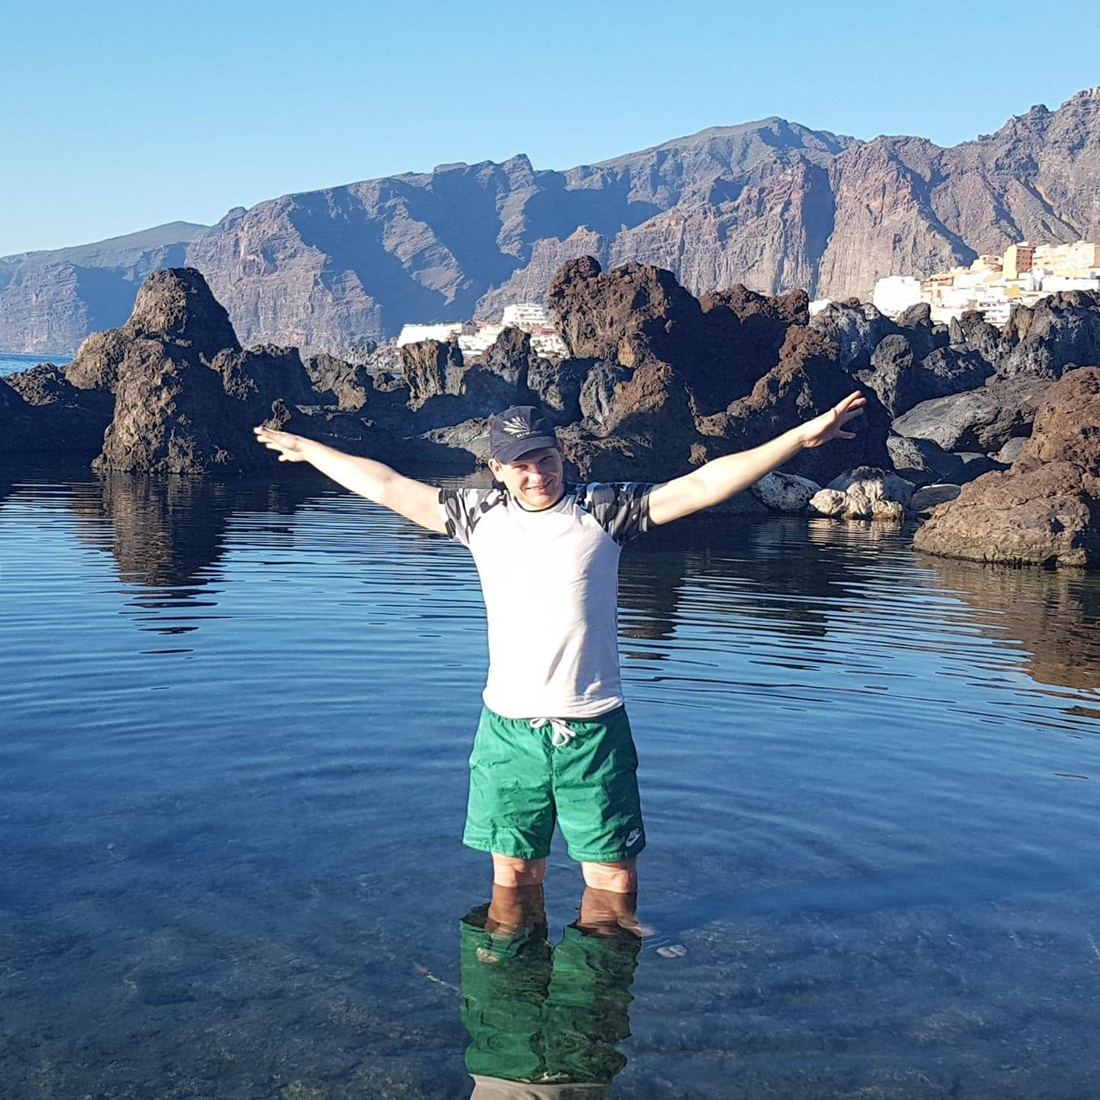
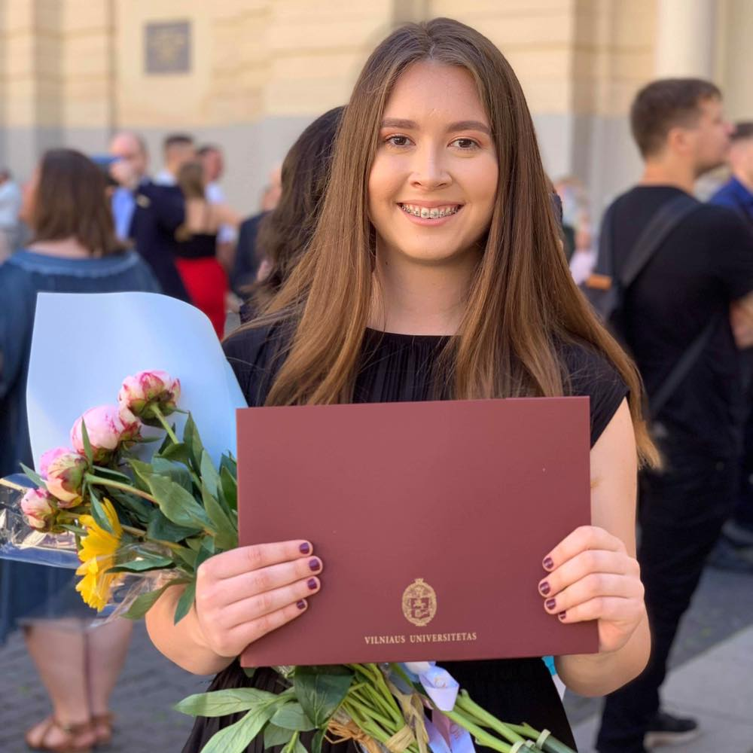
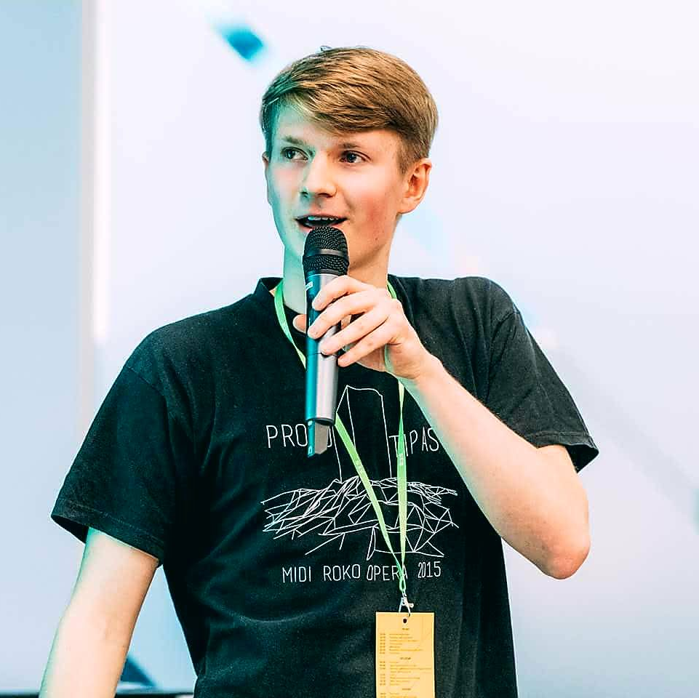
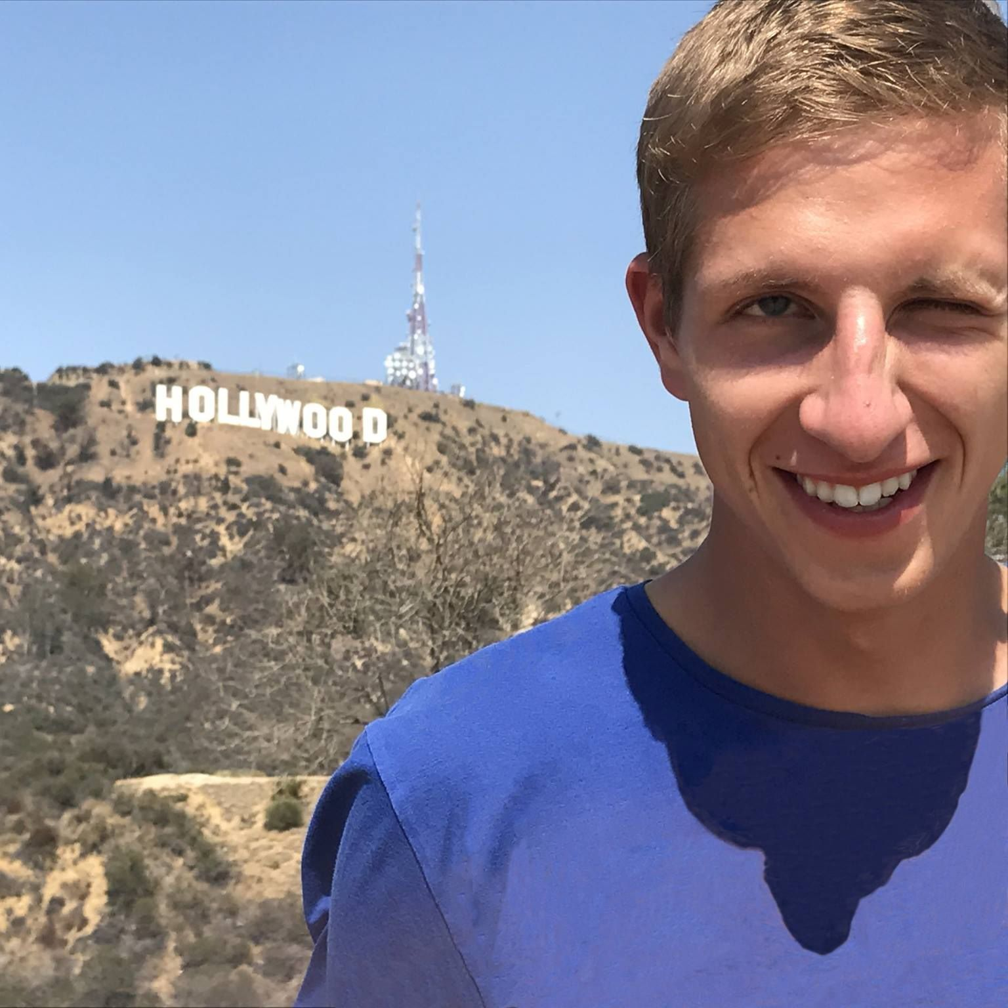

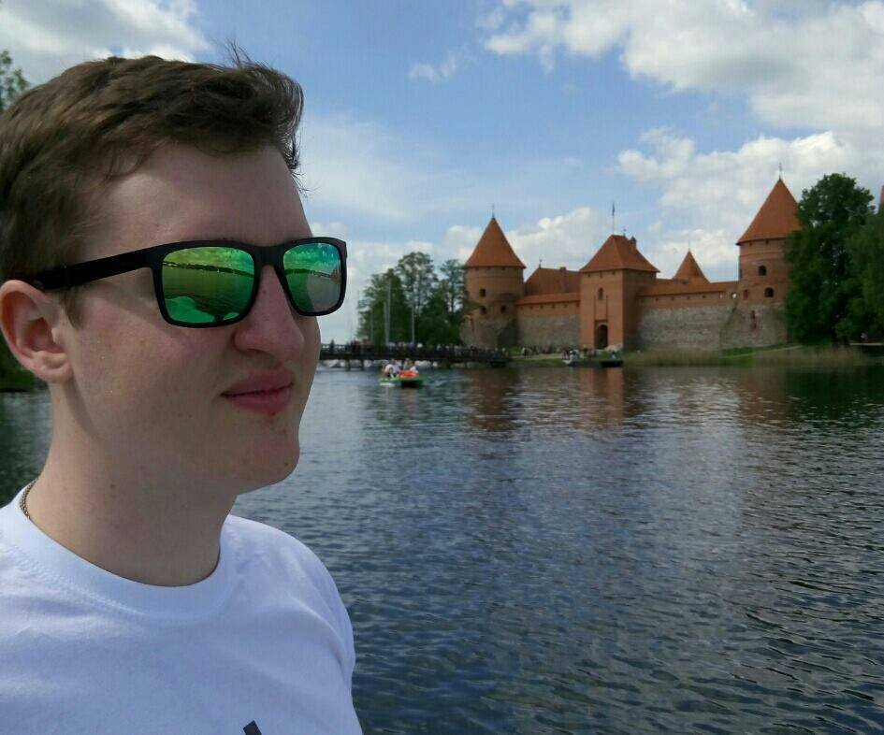
Komanda
Gerda Šimoliūnaitė
Jurgis Kargaudas
Aurimas Šimkus
Vytautas Strimaitis
Laurynas Šimkūnas
Artūras Bončkus

Slide 19
Advisors and Directors
Jérémy Vestiaire
Financial Advisor
Goldman Sachs
Jey Bestelgram
Product Advisor
Amazon
Oudam Dadam
Machine Learning Enthousiast
SpaceX
Tomy Lamousse
PR Advisor
Mashable
Lam Ontarelle
UX Contributor
Slidor
Renaude Yorella
Board Member
Sequoia Capital
Laurence Marc
Board Member
Accel Partners
Vince Lacluze
UI Director
Snapchat

Slide 20
Roadmap
02/2016
04/2016
06/2016
Market Overview
Pre-Release
Launch
01/2016
03/2016
05/2016
Introduction
Partnerships
Beta

Slide 21
Say you want to make the world a better place

Slide 22
Icons

Slide 23
Icons

Slide 24
Social

Slide 25
Red
Pink
Purple
Deep Purple
Indigo
Blue
Light Blue
Cyan
Teal
Green
Light Green
Lime
Yellow
Amber
Orange
Deep Orange
50
50
50
50
50
50
50
50
50
50
50
50
50
50
50
50
100
100
100
100
100
100
100
100
100
100
100
100
100
100
100
100
200
200
200
200
200
200
200
200
200
200
200
200
200
200
200
200
300
300
300
300
300
300
300
300
300
300
300
300
300
300
300
300
400
400
400
400
400
400
400
400
400
400
400
400
400
400
400
400
500
500
500
500
500
500
500
500
500
500
500
500
500
500
500
500
600
600
600
600
600
600
600
600
600
600
600
600
600
600
600
600
700
700
700
700
700
700
700
700
700
700
700
700
700
700
700
700
800
800
800
800
800
800
800
800
800
800
800
800
800
800
800
800
900
900
900
900
900
900
900
900
900
900
900
900
900
900
900
900
A100
A100
A100
A100
A100
A100
A100
A100
A100
A100
A100
A100
A100
A100
A100
A100
A200
A200
A200
A200
A200
A200
A200
A200
A200
A200
A200
A200
A200
A200
A200
A200
A400
A400
A400
A400
A400
A400
A400
A400
A400
A400
A400
A400
A400
A400
A400
A400
A700
A700
A700
A700
A700
A700
A700
A700
A700
A700
A700
A700
A700
A700
A700
A700

Slide 26
Gradient 1

Slide 27
Gradient 2

Slide 28
Gradient 3

Slide 29
Gradient 4

Slide 30
Gradient 5

